Slide 1
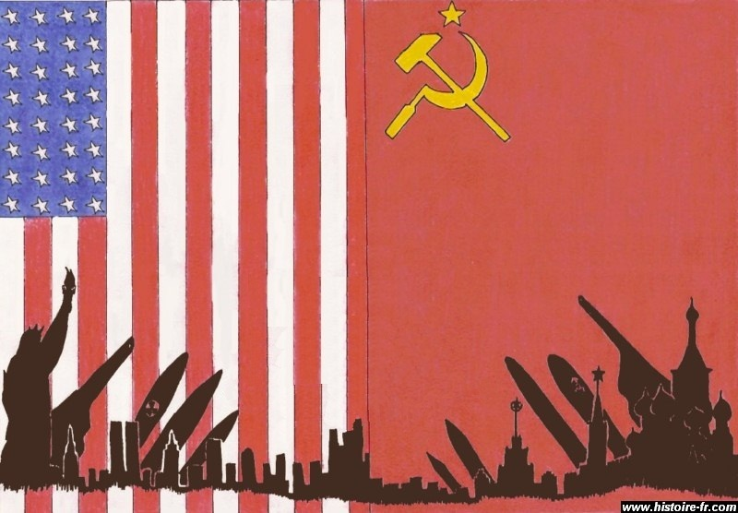
La Guerre Froide
Etats Unis\Russie
1947-1989

Slide 2
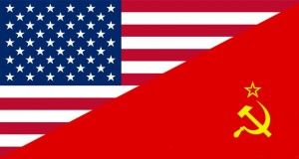
Pour Comprendre :
La guerre froide est la période de tensions et de confrontations des idées et parties politiques entre les deux superpuissance que furent les Etats Unis et URSS et, de manière plus large, entre les communistes et l'ensemble des régimes non communistes. La guerre froide débute en 1947 et dure jusqu'en 1989, année de la chute des régimes communistes en Europe, ou jusqu'en 1991, année de l'implosion de l'URSS et de la dissolution du pacte de Varsovie.

Slide 3
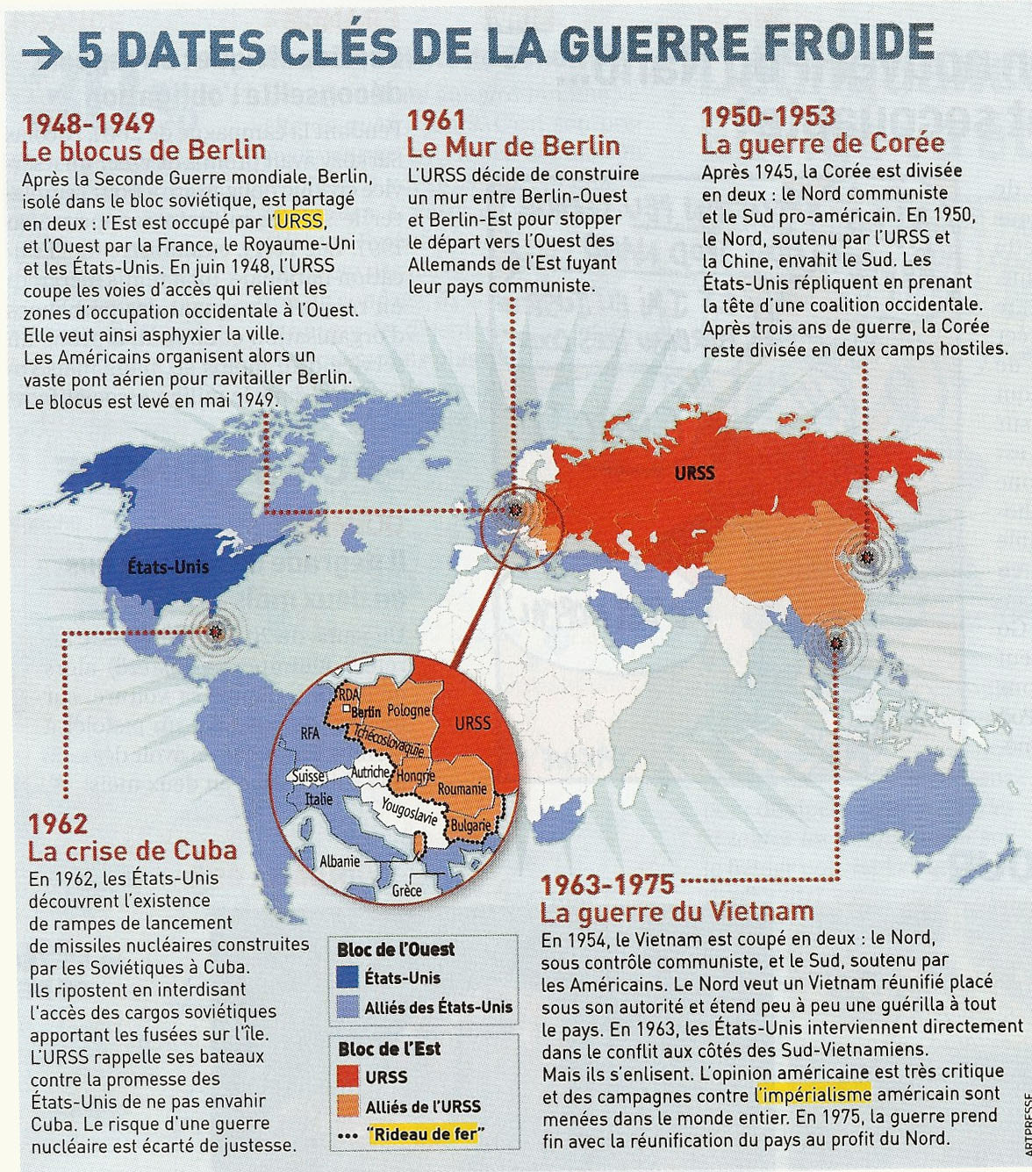
5 Dates-Clés.

Slide 4
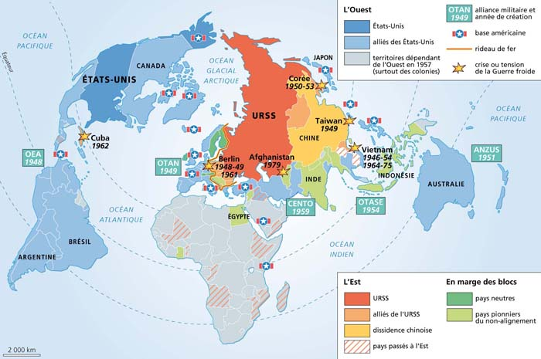
Carte de la Guerre Froide

Slide 5
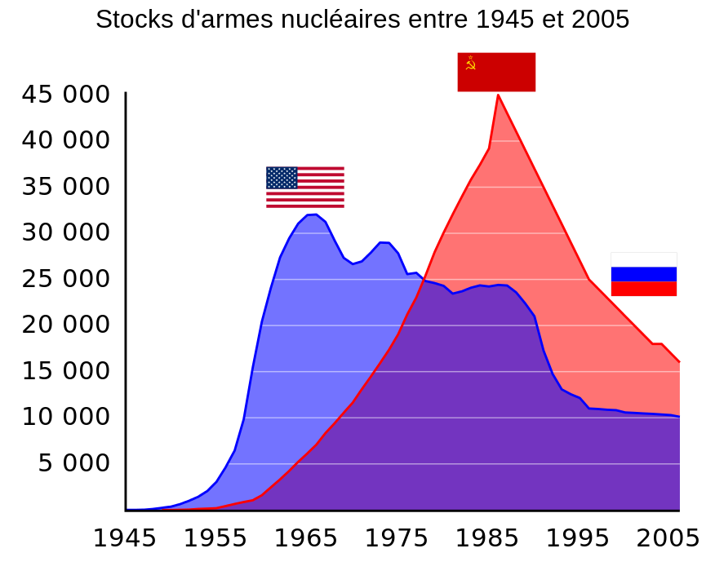

Slide 6
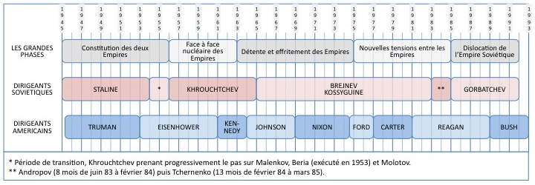
Chronologie Globale
1945 - 1955 : La constitution des deux Grands Pays de l'Ouest et de l'Est.
1956 - 1962 : Le face à face des deux Pays

Slide 7
1963 - 1974 : La détente et la désunion des deux Pays
1975 - 1984 : Les nouvelles tensions entre les deux Pays
1985 - 1991 : La dissolution du Pays soviétique

Slide 8
Quatre sujets majeurs de désaccord entre américains et soviétiques au sortir de la guerre
La Grande Alliance entre les États-Unis, la Grande-Bretagne et l'Union soviétique avait pour objectif d'abattre l'Allemagne nazie. Les premiers désaccord apparurent entre les alliés au cours des conférences de 1945, tenues à Yalta et à Potsdam. Ces causes profondes à l'origine de la bipolarisation (partage du monde en deux camps) du monde vont se fragiliser sur quatre sujets principaux de désaccord qui instaureront l'état de guerre froide de manière irréversible dés 1947, à peine plus de deux ans après la fin de la Seconde Guerre mondiale : les impératifs de sécurité nationale des deux Grands, l'avenir de l'Allemagne, le sort de la Pologne et de l'Europe de l'Est en général et la reconstruction économique de l'Europe.

Slide 9
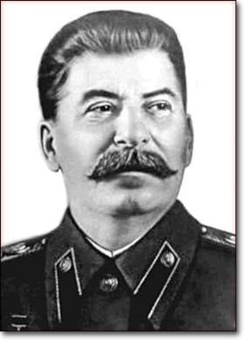
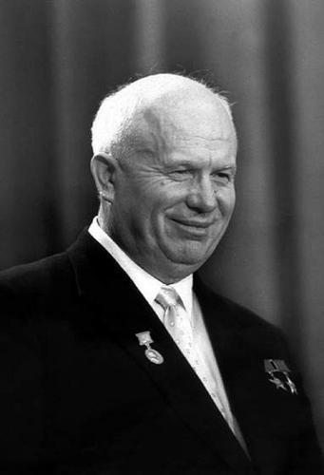
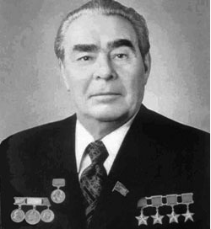
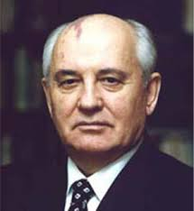
Principaux dirigeants soviétiques
Staline (1878-1953) Khrouchtchev(1894-1971)
Brejnev Kossyguine (1904-1980) Gorbatchev (1931-…)

Slide 10
Principaux dirigeants Américains
Truman 1884-1972
Eisenhower 1890-1969
Kennedy 1917-1963
Johnson 1908-1973
Nixon 1913-1994
Ford 1913-2006
Carter 1924- …
Reagan 1911-2004
Bush 2001-2009

Slide 11
Fin de la guerre froide
En décembre 1989, après avoir rencontré Gorbatchev à Malte (Sommet de Malte), George Bush, nouveau président des États-Unis, annonce la fin de l’affrontement Est/Ouest, c’est-à-dire de la guerre froide et de la bipolarisation du monde. L'OTAN et le Pacte de Varsovie entament le démantèlement aussi bien de leur arsenal nucléaire que de leurs forces de frappe conventionnelles. Dès novembre 1991, le Conseil de coopération nord-atlantique est mis sur pied, un organe de concertation entre l'OTAN et les anciens pays membres du Pacte de Varsovie fraîchement dissous. Six ans plus tard, l'OTAN et la Russie signent un traité de coopération et de sécurité. Néanmoins, l'affrontement, parfois appelé « guerre tiède », se poursuit au niveau de la guerre économique (notamment le contrôle de zones économiques stratégiques, en particulier les sources et circuits énergétiques) ou de la lutte d'influence via le soft ou le hard power entre les Américains et les Russes en Europe orientale, comme le montre la deuxième guerre d'Ossétie du Sud en 2008, cet affrontement s'étant renforcé depuis la guerre contre le terrorisme.

Slide 12
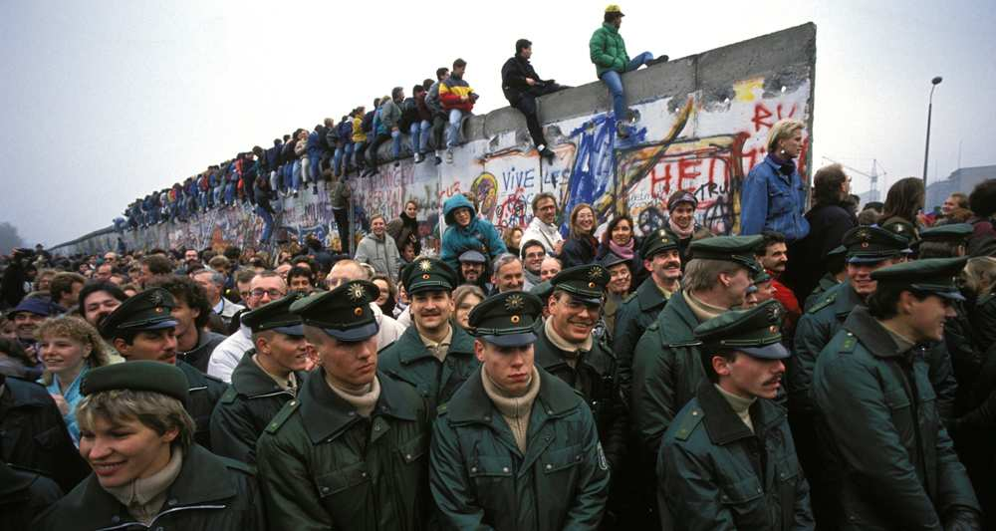
Chute du mur de Berlin

